Slide 1
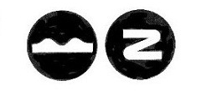

«Препятствие в виде
насыпи и канавы»
«Двойной поворот»
«Шлагбаум»
«Перекресток»

Slide 2
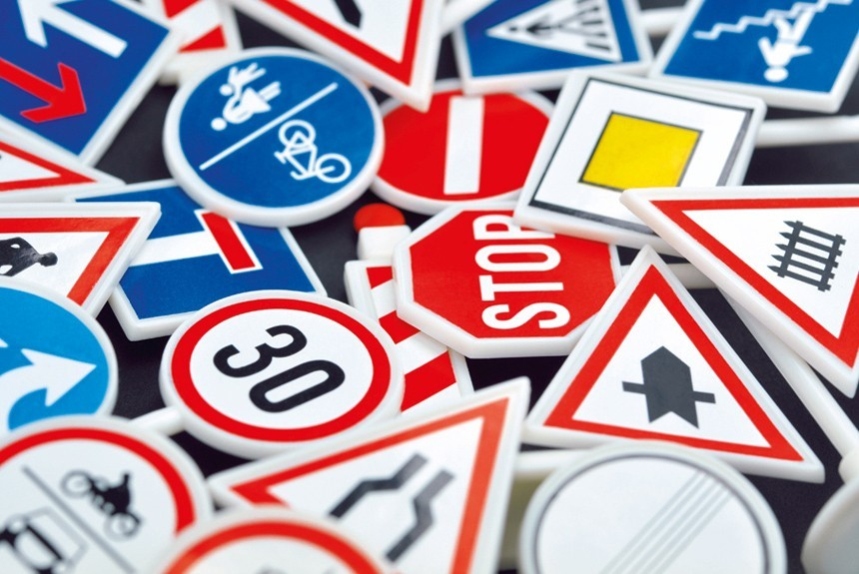
Страна дорожных знаков

Slide 3
1. Ходите только по тротуару!
2. Переходите улицу в местах, где имеются линии или указатели перехода, а где их нет – на перекрестках по линии тротуаров.
3. Переходя улицу, смотрите только налево.

Slide 4
1. На улицах и дорогах где движение регулируется, переходите проезжую часть только при зеленом сигнале светофора или разрешающем жесте регулировщика.
2. Переходя дорогу разговаривай спокойно по телефону.
3. Не перебегайте дорогу перед близко идущим транспортом.

Slide 5
1. Не выходите на проезжую часть из-за стоящей машины или другой помехи обзору;
2. При переходе через улицу не стоит вести оживленную беседу – разговоры отвлекают мысли и взгляд от наблюдения.
3. Переходя дорогу, можно останавливаться на ней и задерживаться.

Slide 6
1. При движении по краю проезжей части или по обочине в темное время суток, необходимо иметь на одежде светоотражающие полоски или фонарь в руке, чтобы водители могли видеть человека.
2. Организовывать игры и катания на коньках, лыжах и санках можно на проезжей части улицы.
3. Кататься на велосипедах, роликах и скейтбордах можно только во дворе или на специальных площадках. Выбегать на дорогу за мячом или собакой опасно!

Slide 7
1. Переходить улицу можно только на зеленый сигнал светофора. Но даже при зеленом сигнале никогда не начинай движение сразу. Сначала убедись, что машины успели остановиться, и путь свободен.
2. Если светофор или переход отсутствует, можно не дожидаясь полного прекращения движения машин, пересекать дорогу.
3. Если светофор отсутствует, можно найти знак «Зебры». Переходя по зебре необходимо посмотреть сначала влево, чтобы не было машин, после вправо.

Slide 8
1. Если тротуары отсутствуют, можно двигаться по велосипедной дорожке с правой стороны.
2. Существуют для перехода улиц подземные переходы с соответствующим знаком, там можно проходить спокойно, транспорт в них отсутствует.
3. Маленький ребенок может спокойно переходить дорогу без помощи взрослого.

Slide 9

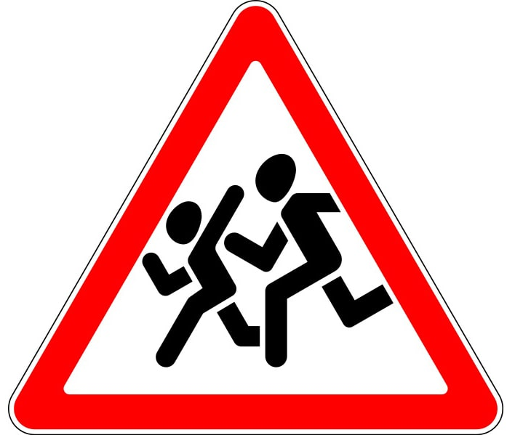



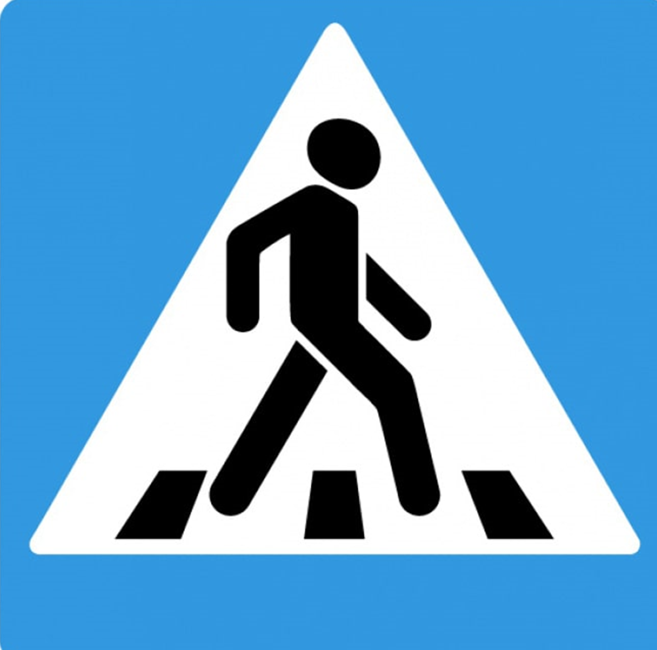
Подача звуковых сигналов запрещена
Осторожно, дети
Конец главной дороги
Пункт питания
Пешеходный переход
Велосипедная дорожка

Slide 10
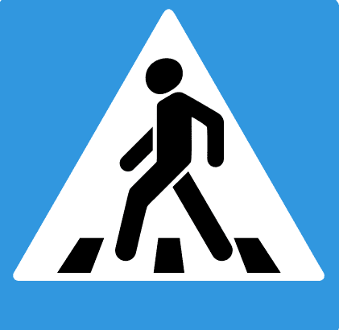

Информационно -указательные знаки
Дорожный знак «Пешеходный переход» определяет часть дороги, по которой пешеходы могут безопасно пересекать проезжую часть. Он представляет собой квадрат синего цвета со схематичным изображением человека, переходящего дорогу и относится к группе указательных знаков
Дорожный знак «Место стоянки легковых автомобилей»

Slide 11
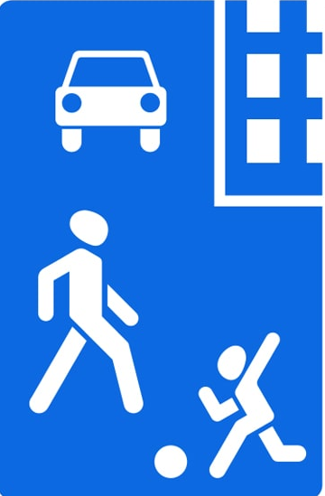


Знак «Жилая зона» — согласно Правилам дорожного движения Российской Федерации - территориальная зона в населенном пункте, используемая для размещения жилых строений.
Знак «Остановка общественного транспорта» устанавливается в том месте, где производится посадка и высадка пассажиров.
Знак «Место для разворота» указывает на участке многополосной дороги между перекрестками место для разворота.

Slide 12


Знаки приоритета
Движение без остановки запрещено — дорожный знак приоритета, предписывающий водителям совершить обязательную кратковременную остановку перед ним, прежде чем продолжать движение, уступив дорогу всем транспортным средствам и пешеходам.
Дорожный знак «Конец главной дороги» говорит о том, что главная дорога закончилась и преимущество проезда нерегулируемых перекрестков заканчивается за знаком.
Уступите дорогу («уступи дорогу») — дорожный знак приоритета, предписывающий водителям уступить дорогу транспортным средствам, движущимся по пересекаемой дороге.

Slide 13

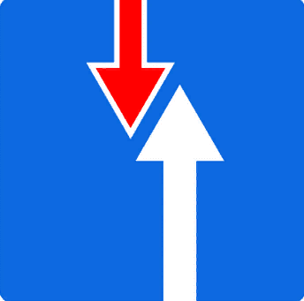
Дорожный знак «Главная дорога» обозначает главную дорогу. Водители, которые едут по этой дороге имеют преимущество на перекрестках.
Знак «Преимущество перед встречным движением». Узкий участок дороги, при движении по которому водитель пользуется преимуществом по отношению к встречным транспортным средствам.

Slide 14

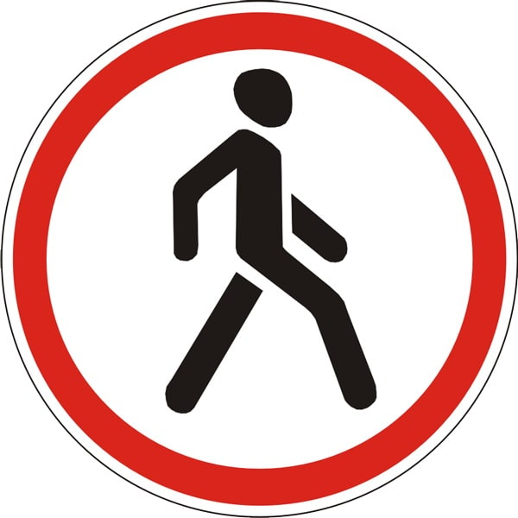

Запрещающие знаки
Знак «Подача звукового сигнала запрещена». Запрещается пользоваться звуковыми сигналами, кроме тех случаев, когда сигнал подается для предотвращения дорожно-транспортного происшествия.
Знак «Движение пешеходов запрещено» устанавливают в местах, где движение пешеходов недопустимо по условиям их безопасности.
Знак «Движение запрещено». Запрещается движение всех транспортных средств в обоих направлениях

Slide 15
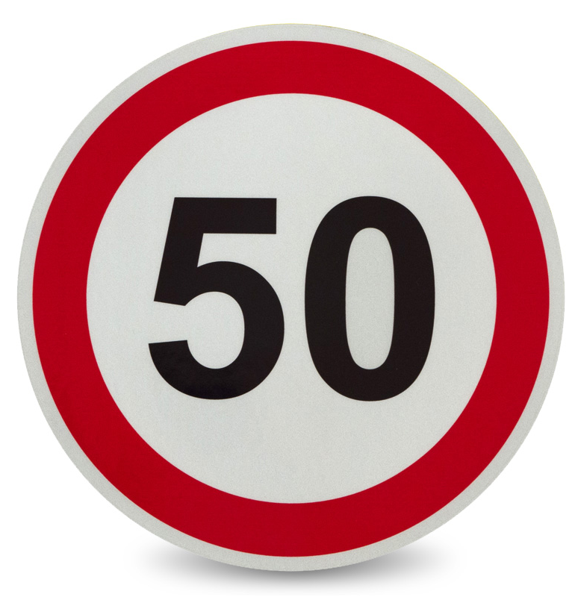

50 км/ч. Знак «Ограничение минимальной скорости» не только разрешает, но и обязывает водителей двигаться со скоростью, равной или больше указанной.
Запрещающий «Движение на велосипедах запрещено». С этим знаком все понятно, въезд на велосипеде под него запрещен.

Slide 16
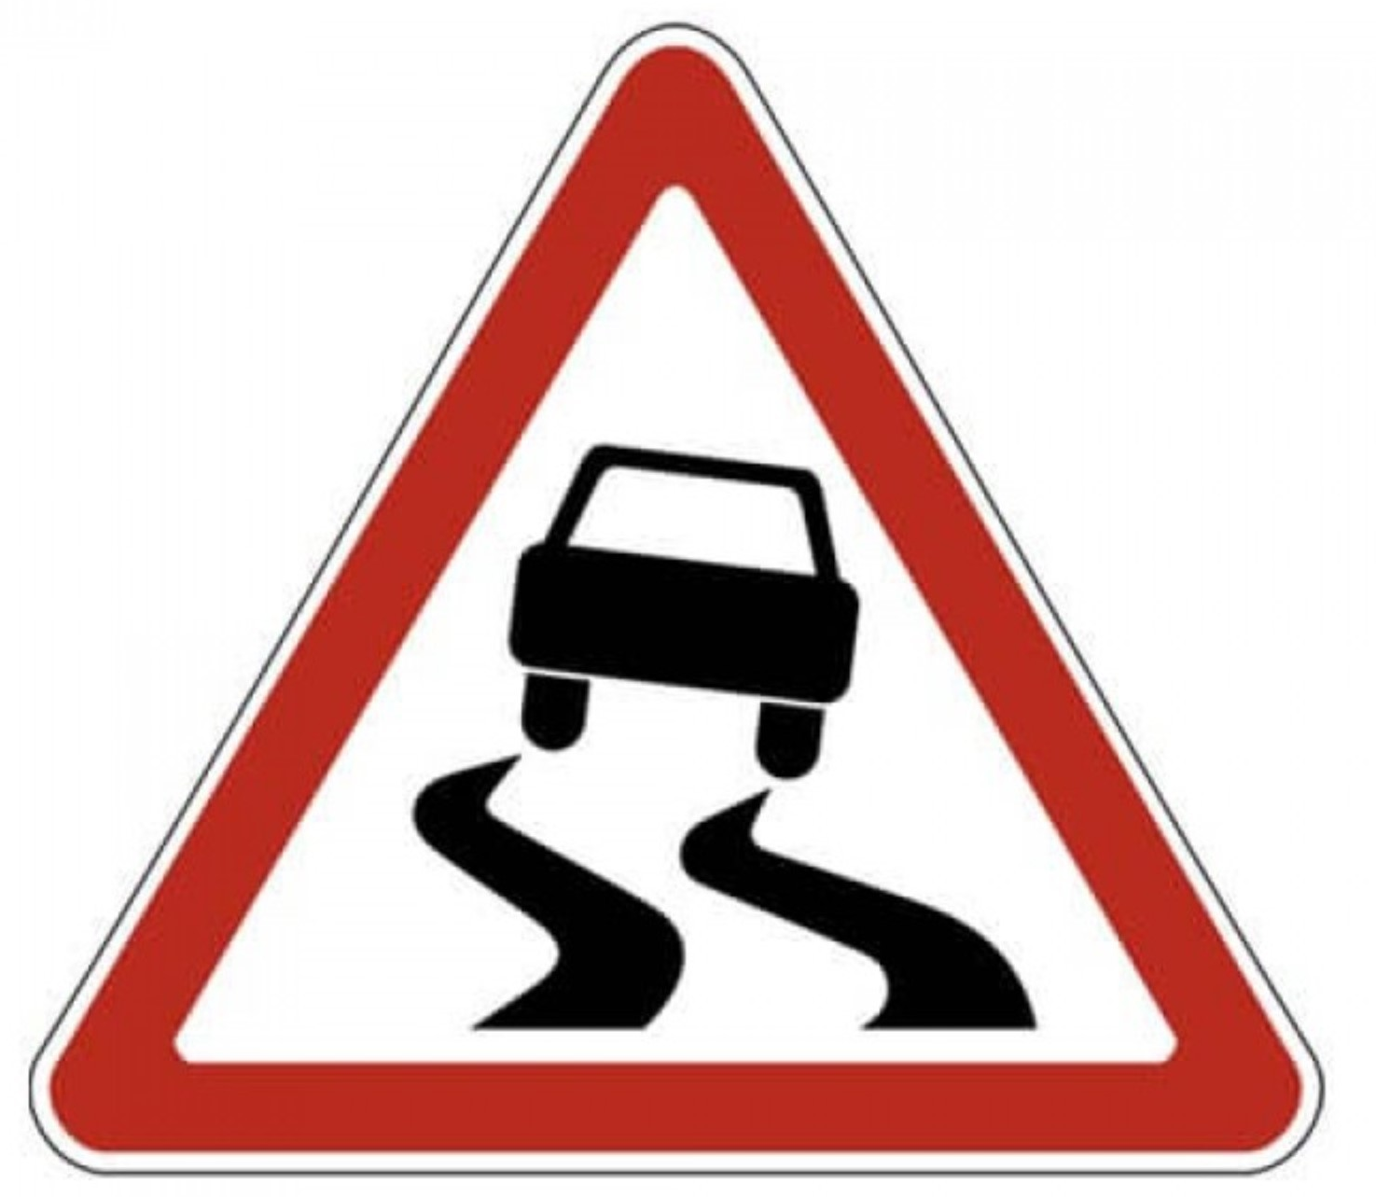

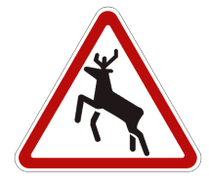
Предупреждающие знаки
Дорожный знак «Скользкая дорога» предупреждает о том, что впереди участок очень скользкой дороги.
Знак «Сужение дороги»- можно встретить и в городе, и за городом.
Дорожный знак «Дикие животные» устанавливается вблизи заповедников, заказников или просто в лесной местности, где животные могут выйти на проезжую часть. Опасность диких животных заключается в их неожиданности.

Slide 17

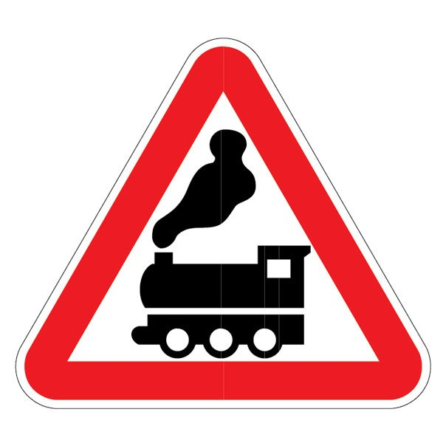
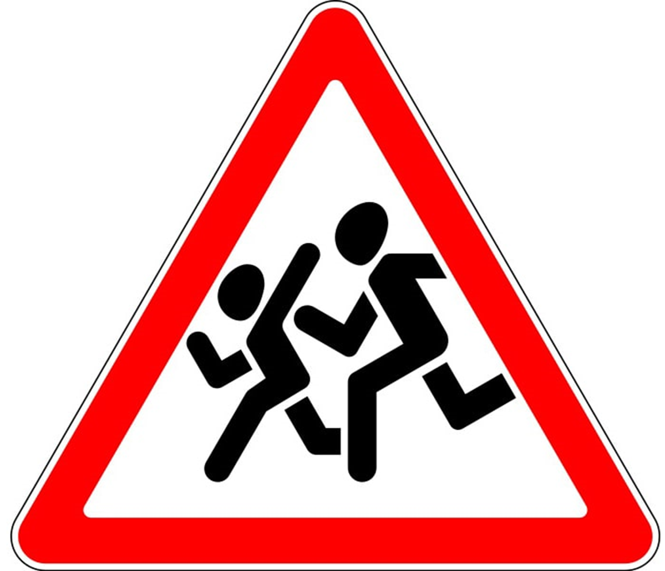
Дорожный знак «Дорожные работы» предупреждает о том, что ведутся работы связанные с обслуживанием дороги.
«Железнодорожный переезд без шлагбаума». Указатель, сообщающий, что впереди железнодорожный переезд, не дополненный ограничивающим шлагбаумом. Заметив такое обозначение (бело-красный треугольник с нарисованным чёрным поездом в центре), водитель должен приготовиться к скорой остановке.
Дорожный знак «Дети» предупреждает о возможном появлении детей на проезжей части.

Slide 18


Предписывающие знаки
Знак «Дорожка для велосипедистов».
Обозначает выделенную дорожку, по которой разрешается движение только на велосипедах. Однако– если в данном месте нет тротуара или пешеходной дорожки, движение пешеходов по велодорожкой также разрешается.
Дорожный знак «Движение налево» укажет не на один разрешенный маневр, а на два – поворот налево и разворот.

Slide 19



«Движение прямо» используется для того, чтобы на перекрестке (пересечении) запретить левый поворот или разворот.
Знак «Движение прямо или направо».
«Пешеходная и велосипедная дорожка с совмещенным движением (велопешеходная дорожка с совмещенным движением». Знак обозначает начало участка, который предназначен для совмещенного движения пешеходов и велосипедистов.

Slide 20

Знаки сервиса
Дорожный знак «Телефон» применяется для того, чтобы проинформировать участников дорожного движения о наличии в пределах дороги таксофона.
«Пункт питания». Знак информирует участников движения о ресторане, кафе, столовой, расположенных на прилегающей к дороге территории.

Slide 21
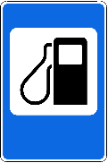


Знак «Автозаправочная станция» предусмотрен Правилами для информирования водителей о месте расположения автозаправочной станции в пределах дороги (или маршрута). Данный знак устанавливается непосредственно у объекта.
Знак «Пункт первой медицинской помощи. Он устанавливается непосредственно у того объекта, где Вам смогут оказать первую медицинскую помощь.
Дорожный знак «Пост дорожно-патрульной службы» осуществляет информирование водителей и пассажиров транспортных средств о месте непосредственного размещения соответствующего объекта.

Slide 22
